Slide 1
الفصل السابع
الاهتزازات و الموجات
الدرس الاول
الحركة الدورية
8
كتاب الطالب

Slide 2
9
كتاب الطالب
الحركة الدورية
تعريف الحركة الدورية
هي الحركة التي تعيد نفسها في دورة منتظمة
الحركة التوافقية البسيطة
هي حركة تنتج عندما تتناسب القوة التي تعيد الجسم إلى موضع اتزانه تناسبًا طرديًا مع إزاحة الجسم.
التالي
الرئــــيسية
السابق

Slide 3
9
كتاب الطالب
هناك كميتان تصفان الحركة التوافقية البسيطة، هما:
الزمن الدوريT
وهو الزمن الذي يحتاج إليه الجسـم ليكمـل دورة كاملـة مـن الحركـة
ذهاباً واياباً.ﹰ
سـعة الاهتـزازةA
وهـي أقـصى مسـافة يتحركها الجسـم مبتعدا عن موضع الاتزان.
التالي
الرئــــيسية
السابق

Slide 4
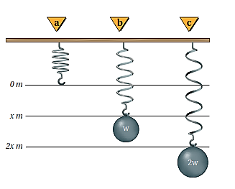
10
كتاب الطالب
الكتابة المعلقة بنابض
The Mass on a Spring
قانون هوك
ينص على أن القوة التي يؤثر بها نابض تتناسـب طرديا مع مقدار اسـتطالته
F = -KX
الصيغة الرياضية لقانون هوك
«هي القوة التي يؤثر بها نابض تساوي حاصل ضرب ثابت النابض في المسافة التي يستطيلها أو ينضغطها النابض عن موضع اتزانه».
التالي
الرئــــيسية
السابق

Slide 5
10
كتاب الطالب
ملحوظة
النوابض التي تحقق قانون هوك تسمى النوابض المرنة
طاقة الوضع
طاقة الوضع المرونية في نابض
«طاقة الوضع المرونية في نابض تساوي نصف حاصل ضرب ثابت النابض في مربع إزاحته».
التالي
الرئــــيسية
السابق

Slide 6
10
كتاب الطالب
القانون الرياضي لطاقة الوضع المرونية في نابض
PE _{SP} = $\frac{1}{2}KX2$
«طاقة الوضع المرونية في نابض تساوي نصف حاصل ضرب ثابت النابض في مربع إزاحته».
وستكون وحدة طاقة الوضع N.M أو جول J.
التالي
الرئــــيسية
السابق

Slide 7
11
كتاب الطالب
مثال 1
ثابت النابض والطاقة المخزنة فيها استطال نابض مسافة 18cm عندما عُلّق بنهايته كيس بطاطس وزنه 56 N
احسب.
حدّد مقدار ثابت النابض
ما مقدار طاقة الوضع المرونية المختزنة في النابض والناتجة عن هذه الاستطالة؟
a. استخدم f = -kx، ثم جد قيمة k
الحل
K = $\frac{F}{X}$
التالي
الرئــــيسية
السابق

Slide 8
11
كتاب الطالب
K = $\frac{F}{X}$
a
عوّض مستخدمًا f = 56 N x = 0.18 m
K= $\frac{56 N}{0.18 m}=310 N/m$
PE _{SP} = $\frac{1}{2}KX2$
= $\frac{1}{2}$
(310 N / m) (0.18m)²
b
Pe_{sp} = 5.0j
التالي
الرئــــيسية
السابق

Slide 9
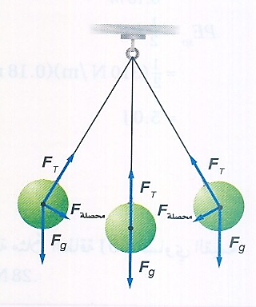
12
كتاب الطالب
البندول البسيط simple pendulums
يتكون البندول البسيط من جسم صلب كثافته عالية يسمى ثقل البندول، معلق بواسطة خيط طوله (L)وعند سحب ثقل البندول يتحرك جينة وذهابًا.
القوة المحصلة تمثل قوة إرجاع
قوة الإرجاع تتناسب طرديًّا مع الإزاحة، ويطلق على هذه الحركة حينئذ حركة توافقية بسيطة. ويحسب الزمن الدوري للبندول باستخدام المعادلة التالية:
التالي
الرئــــيسية
السابق

Slide 10
14
كتاب الطالب
الرنين Resonance
ويحدث الرنين :ـ
عندما تؤثر قوة صغيرة في جسم متذبذب أو مهتز في فترات زمنية منتظمة، بحيث تؤدي إلى زيادة سعة الاهتزازة أو الذبذبة.
ومن الأمثلة الشائعة على الرنين:
أرجحة السيارة إلى الأمام والخلف من أجل تحرير عجلاتها من الرمل عندما تنغمر فيه. والقفز المتواتر عن لوح القفز أو الغوص.
التالي
الرئــــيسية
السابق

Slide 11
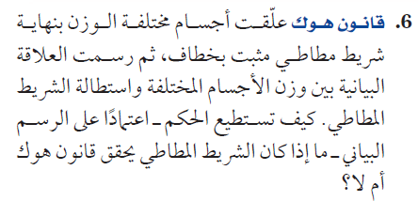
14
كتاب الطالب
الإجابة
التالي
الرئــــيسية
السابق

Slide 12
14
كتاب الطالب
الإجابة
التالي
الرئــــيسية
السابق

Slide 13
14
كتاب الطالب
الإجابة
التالي
الرئــــيسية
السابق

Slide 14
14
كتاب الطالب
الإجابة

Slide 15
14
كتاب الطالب
الإجابة

